Slide 1
Semana N° 04 Poderes del Estado
Facultad de Ciencias Naturales y Matemática
Asignatura : Geopolítica y Realidad Nacional
Dr. Fredy salinas Meléndez
Semestre Académico 2025 -1

Slide 2
Cuarta semana

Slide 3
En el Perú, la organización del Estado se basa en el principio de separación de poderes, lo que implica la existencia de tres poderes autónomos: Ejecutivo, Legislativo y Judicial.
Esta estructura busca garantizar un equilibrio y contrapeso entre las diferentes funciones del Estado para promover la democracia y proteger los derechos de los ciudadanos.

Slide 4
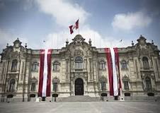
¿Cuáles son las funciones de los 3 poderes del Estado peruano?
Los Tres Poderes del Estado son 3
El poder legislativo se encarga de hacer las leyes.
El poder ejecutivo tiene la misión de hacer cumplir las leyes.
El poder judicial es el encargado de interpretarlas y garantizar que se cumplan a través de las sentencias
Otros poderes

Slide 5
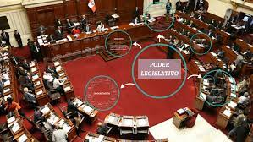
Poder Legislativo

Slide 6
Poder Legislativo
l Es un organismo constitucional de la nación, encargado de la representación popular y de la elaboración de disposiciones legales generales, abstractas, impersonales y coercitivas; además de figurar como fiscalizador y controlador de la acción
¿Qué funciones principales cumple el Poder Legislativo?
La función legislativa comprende el debate y la aprobación de reformas de la Constitución, de leyes y resoluciones legislativas, así como su interpretación, modificación y derogación, de acuerdo con los procedimientos establecidos por la Constitución Política y el Reglamento del Congreso.
Es unicameral, es decir, está formado por una cámara legislativa compuesta de ciento treinta representantes elegidos en veintisiete circunscripciones mediante elección directa, a través de un escrutinio proporcional plurinominal mediante sistema D'Hondt con listas abiertas

Slide 7
¿Cómo se elige al presidente del Congreso en el Perú?
La elección del nuevo presidente del Congreso es por votación secreta y pueden presentarse a ella una, dos o más listas de candidatos para ocupar los cargos de la Mesa Directiva (artículo 12º del Reglamento), según acuerdo interno de los partidos o agrupaciones políticas.
Se encarga de la elaboración de las leyes, así como de ejercer el control político a las acciones del Poder Ejecutivo a través de varios mecanismos establecidos en la Constitución vigente. Es la representación general de la democracia ya que en él está expresada la voz de los ciudadanos.

Slide 8
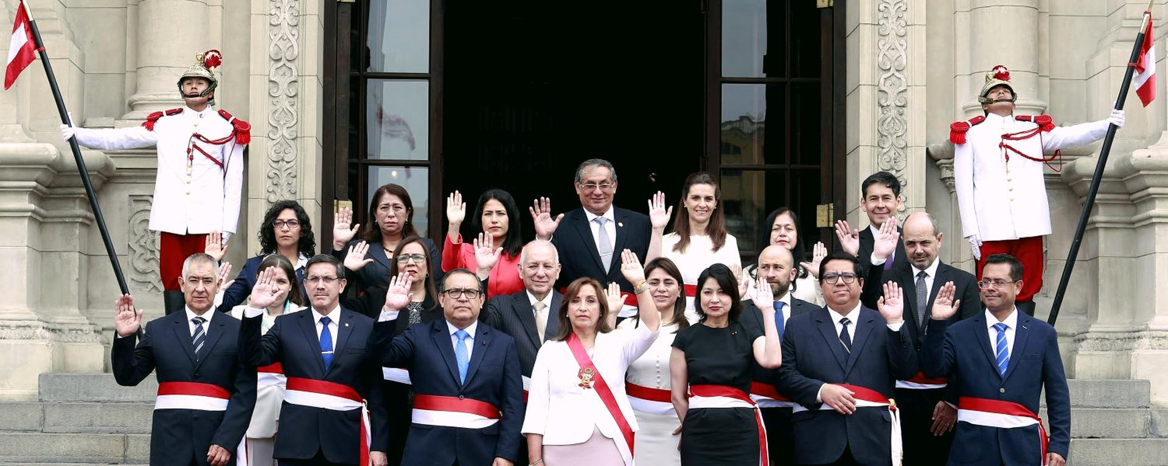
Poder Ejecutivo

Slide 9
12 GRUPOS PARLAMEMTARIOS
¿Cuántos grupos parlamentarios hay?
Legislatura Constituyente
Grupo parlamentario | Partidos | Escaños
Grupo Parlamentario Socialista del Congreso | PSOE, PSE-PSOE | 103 → 106
Grupo Parlamentario de las Minorías Catalana y Vasca | PNV, CDC, EDC, UDC, ERC y EE | 19
Grupo Parlamentario Comunista | PCE, PSUC | 20
Grupo Parlamentario de Alianza Popular | AP

Slide 10
Poder Ejecutivo
¿Qué es el Poder Ejecutivo y quiénes lo integran?
El Poder Ejecutivo es la organización del gobierno nacional puesta al servicio de los intereses de la Nación y que ejerce las funciones de gobierno del país: está conformado por la Presidencia de la República, el Consejo de Ministros, Ministerios, Organismos Públicos Descentralizados, proyectos, programas, empresas.
¿Cuál es la tarea del Poder Ejecutivo?
Artículo 6.- Funciones del Poder Ejecutivo
Reglamentar las leyes, evaluar su aplicación y supervisar su cumplimiento. 2. Planificar, normar, dirigir, ejecutar y evaluar las políticas nacionales y sectoriales en conformidad con las políticas de Estado

Slide 11
Organización del Poder Ejecutivo
La organización del Poder Ejecutivo fue aprobada por Ley N° 29158, Ley Orgánica del Poder Ejecutivo, y está conformado por:
La Presidencia de la República.
El Consejo de Ministros.
La Presidencia del Consejo de Ministros.
Los Ministerios.
Entidades Públicas del Poder Ejecutivo, las que están integradas, entre otras, por los organismos públicos adscritos a los ministerios, y los programas y proyectos especiales bajo su dependencia.
La relación actualizada de los organismos públicos actualmente en funcionamiento fue aprobada mediante Decreto Supremo N° 097-2021-PCM.

Slide 12
¿Cuál es la tarea del Poder Ejecutivo?
Artículo 6.- Funciones del Poder Ejecutivo
Reglamentar las leyes, evaluar su aplicación y supervisar su cumplimiento. 2. Planificar, normar, dirigir, ejecutar y evaluar las políticas nacionales y sectoriales en conformidad con las políticas de Estado.
Poder Legislativo: El Congreso de la República del Perú o Congreso Nacional del Perú,​ es el órgano que ejerce el poder legislativo en ...
Sede: Palacio de Gobierno del Perú
Primer vicepresidente: Vacante
¿Qué dijo Dina Boluarte en su mensaje a la nación?
“Mi Gobierno espera que, fruto de ese diálogo entre los gremios sindicales y empresariales, pronto podamos anunciar al país el incremento del Sueldo Mínimo Vital, que mejore las condiciones de vida de nuestras trabajadoras y trabajadores”,

Slide 13
¿Qué es el Poder Judicial en el Perú?
Según la Constitución y las leyes, el Poder Judicial tiene la función de ejercer la administración de justicia a través de sus diferentes instancias: Salas Supremas, Salas Superiores, Juzgados. Dentro del Estado nuestros actos y responsabilidades son regidas por leyes que el Poder Judicial debe hacer cumplir.
¿Cuál es la tarea del Poder Ejecutivo?
Artículo 6.- Funciones del Poder Ejecutivo
Reglamentar las leyes, evaluar su aplicación y supervisar su cumplimiento. 2. Planificar, normar, dirigir, ejecutar y evaluar las políticas nacionales y sectoriales en conformidad con las políticas de Estado
¿CÓMO BUSCAR MI EXPEDIENTE? Ingresar a: http://cej.pj.gob.pe/cej/, seleccionar el tipo de búsqueda (por codigo o por filtro), seleccionar o ingresar los datos solicitados y click en el botón Consultar. Para un mejor manejo del Sistema, se sugiere visualizar la página de Video Tutoriales.

Slide 14
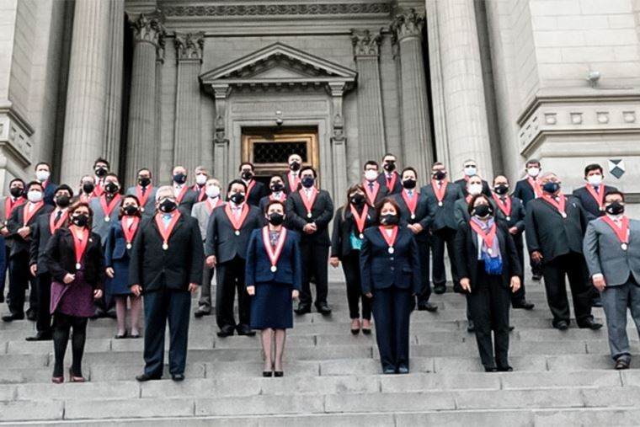
Poder Judicial

Slide 15
PRÁCTICA.
Grupo 1
Poder Ejecutivo
Grupo 2
Poder Legislativo
Grupo 3
Poder Judicial

Slide 16
Tupananchickama

